Slide 1
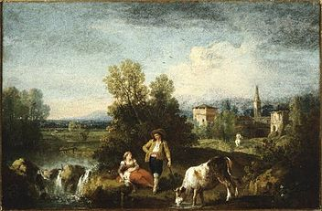
ARCADISMO

Slide 2
ARCADISMO

Slide 3
ARCADISMO

Slide 4
ARCADISMO

Slide 5
ARCADISMO

Slide 6
ARCADISMO
Lira I (Tomás Antônio Gonzaga)
Eu, Marília, não sou algum vaqueiro,
que viva de guardar alheio gado,
de tosco trato, de expressões grosseiro,
dos frios gelos e dos sóis queimado.
Tenho próprio casal e nele assisto;
dá-me vinho, legume, fruta, azeite;
Das brancas ovelhinhas tiro o leite
E mais as finas lãs de que me visto
(...)
Irás a divertir-te na floresta,
sustentada, Marília, no meu braço;
aqui descansarei a quente sesta,
dormindo um leve sono em teu regaço;
enquanto a luta jogam os pastores,
e emparelhados correm nas campinas,
toucarei os teus cabelos de boninas,
nos troncos gravarei os teus louvores.

Slide 7
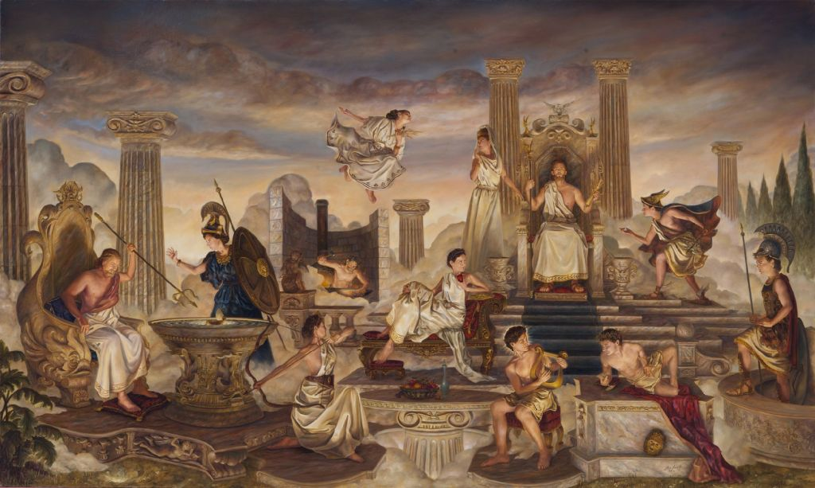
ARCADISMO
Vênus, Palas e as filhas da Memória
Deixando os grandes templos esquecidos
Não se lembram de altares, nem de glória
(Alvarenga Peixoto)

Slide 8
ARCADISMO
Características literárias:
O ato de escrever era visto como um momento de lazer, de experiência amena com o belo, de distração.
Idealização de um mundo pastoril, campestre e bucólico (exaltação da natureza).
Uso de pseudônimos pastoris, que remontam à Antiguidade. Ex.: Marília, Dirceu.
Fundação de Arcádias (academias literárias).
Racionalismo (razão).
Didatismo (o texto como forma de iluminação intelectual, pois a arte tem uma função educativa e moralizante).

Slide 9
ARCADISMO
Características literárias:
7) Mimetismo (imitação): é o processo de criação submetido às regras estabelecidas pelos poetas clássicos, como Camões, Homero e Virgílio, vistos como modelos de simplicidade, imaginação equilibrada e razão.
8) Presença da mitologia greco-romana.
9) Linguagem simples, com vocabulário fácil.
10) Idealização do amor e da mulher.
11) Convencionalismo: repetições de lugares-comuns (ovelhas, pastores, montes, claras fontes).
12) Universalidade: não se prende a dramas individuais. Busca temas universais.

Slide 10
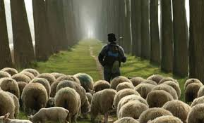
ARCADISMO
Lemas arcádicos:
Carpe diem: viver o momento, aproveitar a vida.
Fugere urbem: fugir da cidade.
Inutilia truncat: cortar o que é inútil.

Slide 11
ROMANTISMO

Slide 12
ROMANTISMO

Slide 13
ROMANTISMO

Slide 14
ROMANTISMO

Slide 15
ROMANTISMO

Slide 16
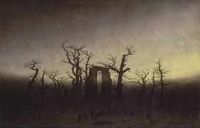
ROMANTISMO

Slide 17
ROMANTISMO

Slide 18
ROMANTISMO

Slide 19
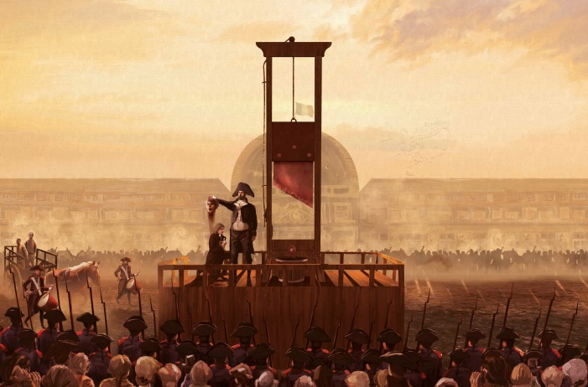
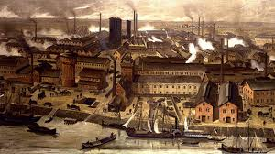
ROMANTISMO
• Contexto histórico:
Revolução Francesa: ideais iluministas, racionalismo, queda da aristocracia;
Revolução Industrial: aumenta o poder da burguesia, liberalismo;
Revolução da Imprensa: a ascensão da tipografia, inventada pelo alemão Johannes Gutenberg (Século XV), que possibilitou o desenvolvimento da impressão em grandes quantidades de jornais e romances. O livro deixa de ser um artigo de luxo.
Surgimento do romance (urbanização, tempo maior para o lazer, burguesia).

Slide 20
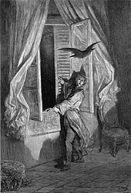
ROMANTISMO
• É um dos movimentos artísticos mais longevos da história: meados do Século XVIII até a meados do Século XIX.
• Foi uma reação aos valores éticos e intelectuais clássicos, defendidos pelo Arcadismo.
• O ideal de liberdade política chegou aos domínios da cultura e estimulou a rebeldia contra a tradição, no plano temático e no plano formal.
• Alfredo Bosi: “o Romantismo expressa o sentimento dos descontentes com as novas estruturas: a nobreza que já caiu, e a pequena burguesia que ainda não subiu: de onde as atitudes saudosistas ou reivindicatórias que pontuam todo o movimento”.

Slide 21
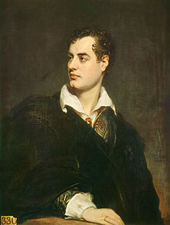
ROMANTISMO
Poeta rebelde: Lord Byron.
Poema mais conhecido: Don Juan.
Manco, belo e sedutor.
Vida extravagante:
a) altas dívidas;
b) numerosos casos amorosos com mulheres
e homens;
c) relação escandalosa com a meia-irmã;
d) alcoolismo, maconha.
Lutou na Guerra da Independência Grega.
Morreu de febre tifoide aos 36 anos.

Slide 22
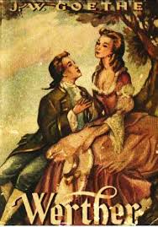
ROMANTISMO
Início:
• Considera-se o marco inicial do romantismo na Europa a publicação do romance Os sofrimentos do jovem Werther, do escritor alemão Johann Wolfgang von Goethe, no ano de 1774.

Slide 23
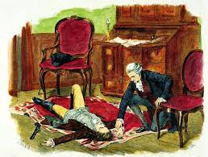
ROMANTISMO
Morreu por amor
Como foi o suicídio de Werther
“Pela manhã, às 6 horas, o criado entrou no quarto com a luz. Encontrou o seu senhor no chão, viu a pistola e o sangue. Chamou-o, mexeu nele; nenhuma resposta, ele ainda agonizava. Correu em busca dos médicos e de Albert. Lotte ouviu alguém tocar a campanhia e um tremor convulsionou-lhe todos os membros (…). Tinha atirado na cabeça, logo acima do olho direito, fazendo saltar os miolos. Pelo sangue espalhado no espaldar da cadeira, concluiu-se que ele realizara seu intento sentado à escrivaninha, caíra em seguida, rolando convulsivamente em volta da cadeira. Estava estendido de costas perto da janela, inerte, todo vestido e calçado, de casaca azul e colete amarelo. (…) Do vinho, bebera somente um copo.”

Slide 24
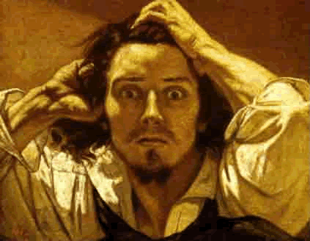
ROMANTISMO
Principais características:
a) Sentimentalismo;
b) Individualismo;
c) Espiritualismo;
d) Subjetividade;
e) Cristianismo;
f) Exaltação da noite, e do macabro;
g) Estado de alma melancólico;
h) Interesse por temas históricos;

Slide 25
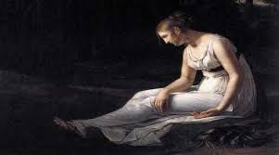
ROMANTISMO
Principais características:
i) Natureza que reflete os sentimentos do poeta;
j) Nacionalismo e interesse pelas origens;
k) Valorização da cultura popular (fala popular);
l) A temática da morte;
m) Valorização da imaginação (artista é criador, um gênio inspirado);
n) Liberdade: Na literatura, não havia regras, critérios de beleza preestabelecidos ou modelos a serem imitados. A arte, fruto da inspiração do autor, deveria representar a sua interioridade de maneira intuitiva e direta;
Introspecção.

Slide 26
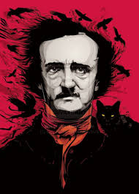
POETA ROMÂNTICO:
Homens atormentados:
O poeta romântico não encontra mais equilíbrio em sua vida interior e a intuição e a fantasia passam a prevalecer em detrimento da razão.
Ele demonstra o desequilíbrio do mundo naquela época, perceptível na tristeza, nas aspirações vagas, no desejo de mudança social, no anseio de liberdade, no nacionalismo, na religiosidade e na ideia da morte como refúgio.

Slide 27
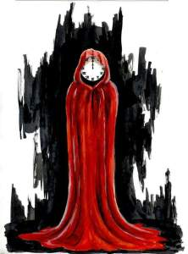
POETA ROMÂNTICO:
Homens obcecados:
Os poetas da segunda geração são obcecados pela ideia da morte, que é vista como a única solução para os seus problemas.

Slide 28
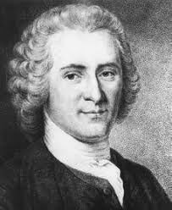
Inspiração Filosófica:
Filósofo influente: Jean-Jacques Rousseau
Era fonte de inspiração da escola romântica, por seu profundo pessimismo com relação à sociedade e à civilização.
Mito do bom selvagem: O homem é primitivamente bom, puro e inocente, mas a sociedade o corrompe, por meio da cultura, da propriedade e da desigualdade.
A interioridade (sentimento) é superior à razão, pois esta depende daquele. O sentimento dirige a crença, independentemente da razão.

Slide 29
ROMANTISMO X ARCADISMO
Arcadismo | Romantismo
Razão | Sentimento
Mente | Coração
Ciência | Arte
Materialismo | Espiritualismo
Objetividade | Subjetividade
Filosofia ilustrada | Cristianismo
Corpo/matéria | Espírito
Dia | Noite
Preciso | Impreciso
Equilíbrio | Expansão/Entusiasmo
Universalismo | Individualismo

Slide 30
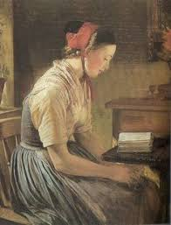
ROMANTISMO
Forma de literatura: destacam-se a poesia (formas mais livres, como a balada e a canção) e o romance (prosa).
Romance: usando de linguagem simples e enredos envolventes, o romance cativou o público burguês, com tramas envolvendo paixões arrebatadoras e dramas verossímeis (possíveis no imaginário do leitor).
O pano de fundo são os ideais burgueses e os cenários próximos da realidade.

Slide 31
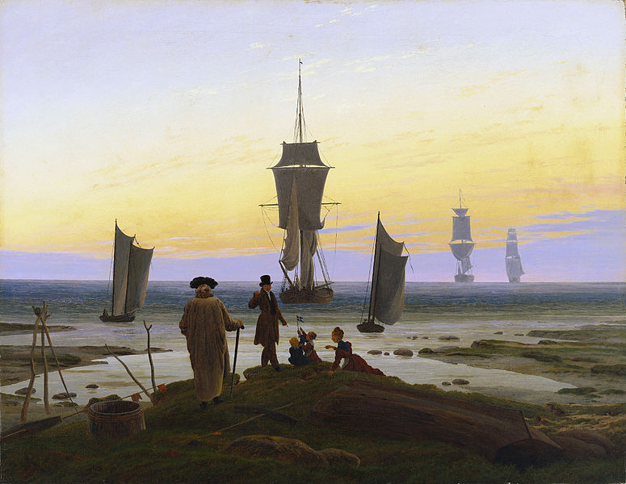
ROMANTISMO
Exercício:

